Slide 1
AKILCI LABORATUVAR KULLANIMI
Arş. Gör. Dr. Asuman Sena Pehlivan

Slide 2
Amaç
Akılcı laboratuvar kullanımı hakkında bilgi vermek

Slide 3
Öğrenim Hedefleri
Akılcı laboratuvar kullanımıyla neler amaçlandığını sayabilmek
Tam kan sayımını akılcı şekilde yorumlayabilmek
İdrar tahlilini akılcı şekilde yorumlayabilmek

Slide 4
Tıbbi laboratuvar;
İnsanlarda;
-sağlığın değerlendirilmesi,
-hastalıkların önlenmesi,
-tanısı, takibi, tedavinin izlenmesi ve prognoz öngörüsü amacı ile
-insana ait biyolojik numunelerin incelendiği, sonuçların raporlandığı, gerektiğinde yorumlandığı
-ileri incelemeler için önerileri de içeren hizmetlerin sunulduğu laboratuvarlar

Slide 5
Sağlık Bakanlığı Ekim 2018’de Akılcı Laboratuvar Kullanımı Projesi adına tıbbi laboratuvar uzmanları, sistemlerin firma yetkilileri, kurumların bilgi işlemden sorumlu yöneticileri ve bilgi işlem personellerinin katılımıyla toplantılar düzenlemiş ve bu toplantılar ile amaçlanan ;
• Hastaya doğru tanı konulmasını sağlamak
• Test sonuçlarının klinik yararlılığını arttırmak
• Tıbbi laboratuvar alanında üretilen hastaya verilecek olan tetkik sonuç raporlarının standardize etmek
• Gereksiz test istemini önlemek
• Klinisyen ile tıbbi laboratuvar uzmanı arasında iletişim, teknik danışmanlık ve bilgi alışverişini sağlamak

Slide 6
Akılcı Test İstemi Prosedürü
Prosedürün amacı, sağlık hizmet sunucularında, hastaya doğru tanı konulmasını sağlamak ve test sonuçlarının klinik yararlılığını arttırmak amacı ile tıbbi laboratuvarlardan gereksiz istenen test sayısını azaltıcı faaliyetleri düzenlemek
Test İstem Periyodu Listesi: Hastadan bir testin istenmesinden sonra aynı testin yeniden istenebilmesi için önerilen süreyi tanımlayan, Bakanlıkça oluşturulmuş listedir.
Notes:
“Test istem periyodu uyarısı! İstediğiniz testin … tarihinde ….. sonucu mevcuttur. İstem’e devam etmek istediğinizden emin misiniz?-Evet/Hayır”
Test istem ekranında “Eminmisiniz?” uyarısına rağmen yapılmış test istemi olması halinde (örneğin: Estradiol testi için 0-12 gün içerisinde istem yapılması) sağlık hizmet sunucuları tarafından hekim bazında istatistiki kayıt tutulur.

Slide 7
Konsültasyon İstemi Prosedürü
Klinisyen, gerekli gördüğü durumlarda konsültasyon isteğini ilgili menüden tıbbi laboratuvar bölümü, birimi ve tıbbi laboratuvar uzmanına yapar. İlgili sağlık tesisinde mevcut diğer uyarı yöntemleri kullanılır.
Süre: Konsültasyon kabul süresi en geç 48 saattir. Konsültasyon cevap süresi ise en geç 72 saattir.
Konsültasyon istemi “klinisyen-tıbbi laboratuvar uzmanı”, “tıbbi laboratuvar uzmanı-klinisyen”, “tıbbi laboratuvar uzmanı-tıbbi laboratuvar uzmanı” arasında olmak üzere üç yönlü gerçekleştirilebilir.

Slide 8
Onay Destek Sistemi
Tıbbi laboratuvar sonuçlarının onayı için kullanılan algoritmaların tasarımı, geliştirilmesi, uygulamaya alınması için öneriler içermektedir.
ODS, tıbbi laboratuvarlar tarafından test sonuçlarının manuel olarak onaylanmasında kullanılan algoritmalara benzer ya da daha gelişmiş algoritmalar ile sonuçların değerlendirilmesini sağlayan yazılımlardır.
Birçok preanalitik, analitik ve postanalitik verilerin bir araya getirilerek çeşitli algoritmalar ile mümkün olan en etkin kontrol mekanizmasının oluşturulması hedeflenmektedir.

Slide 9
Tıbbi uygulama alanlarında hekimler tanıya ulaşmada çoğu zaman laboratuvar testlerine bağlıdır.
Laboratuvar testlerinin yüzde yüz sensitivite ve spesifiteye sahip olmadıkları bilinmektedir.
Numune alımı sırasında özellikle preanalitik değişkenlere getirilen standardizasyon ile bu değişkenler en aza indirgenmeye çalışılmaktadır.

Slide 10
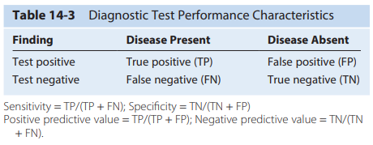
Duyarlılık/Özgüllük/Prediktif değer
Duyarlılık, gerçekte sağlık problemine sahip olan bireyler içinde testin sağlık problemlileri bulabilme oranı
Özgüllük, gerçekte sağlıklı olan bireyler içinde testin sağlıklı bireyleri bulabilme oranı
Pozitif prediktif değer, testin sağlık problemli olarak bulduğu bireyler içinde gerçekten sağlık problemine sahip olan bireylerin oranı
Negatif prediktif değer, testin sağlıklı olarak bulduğu bireyler içinde gerçekten sağlıklı olanların yüzdesi
→ Prediktif değer; testin duyarlılığından, özgüllüğünden ve prevalanstan etkilenir
Textbook of Family Medicine, Ninth Edition (2016)
Notes:
Textbook of Family Medicine, Ninth Edition (2016)

Slide 11
→ Preanalitik Bilgiler
• Hasta Bilgileri
o Yaş*
o Cinsiyet*
o Tanı
o İlgili klinik
o İlaç kullanım bilgisi
o Biyolojik faktörler (Örnek: Gebelik)
o Ayaktan hasta / yatan hasta bilgisi
• Numune Bilgileri
o Numune alım zamanı* (Tarih ve saat)
→ Analitik Bilgiler
• Numune Bilgileri
o Numune tipi*
o Numune bütünlük değerlendirmeleri
▪ Serum indeksleri: Hemoliz, Lipemi, İkter**, Pıhtı, jel oluşumu
• Cihaz Bilgileri; Kalibrasyon durumu* , Kalite kontrol durumu* ,Cihaz uyarı işaretleri
• Sonuç Bilgileri ;Sonuç, sonuç birimi*, Test uyarı işaretleri*, Değerlendirme kriterleri*
Notes:
Yenidoğan: . Hemoglobin ve eritrosit says yksektir. Eritrositlerin hzl ykmna bağlı olarak birinci haftada bilirubin yksek seyretmektedir
Genç yetişkin ya”a gre 80 ya”nda renal kan akm ve glomeruler filtrasyon %50 orannda d”” gsterir.
Erkeklerde ALT, AST, ALP ve kas kitlesindeki art”a bal olarak CK enzimlerinde ykselme olur. Serum kreatinin, re, rik asit, albumin, kalsiyum, magnezyum, kolesterol, LDL, Hb, ferritin ve demir konsantrasyonu erkeklerde daha yksek
re, kreatinin ve T4 konsantrasyonlar, HDL-kolesterol atletlerde daha yksek iken lipid ve kolesterol konsantrasyonlar daha d”ktr.
Gebe Eritropoezin artmasna ramen hemodilsyona bal olarak hemoglobin, eritrosit says ve hematokrit de azalmaktadr.
Sigara: . Uzun dnemde total kolesterol, TG, LDL-C, eritrosit says ve karboksi Hb dzeyinde artma, HDL-C seviyesinde de azalma grlmektedir. mmunite zerinde de etkisi olan sigara plazma immnoglobulin seviyelerinde azalmaya sebep olmaktadr.
Turnike, ponksiyon yaplacak noktann 1015 cm zerine balanmal, 1 dakikadan fazla tutulmamaldr. Hastann yumruunu skp brakmasna engel olunmaldr. ˙nk bu durumda potasyum, fosfor, laktat, iyonize kalsiyum artarken pH d”mektedir. “rnga kullanmnda piston ekilirken (hemolize engel olmak iin) fazla negatif basn uygulanmamal, tpe bo”altrken ine karlmal ve kan pskrtlmemelidir. Kan mmkn olduunca az travmatize olmaldr. Kan almnda daha az travmaya sebep olan vacutainer gibi aparatlar kullanlmaldr. Ar hemolizde hcre ii yksek konsantrasyonda olan aldolaz, asit fosfataz, AST, LDH, CK, isositrat dehidrogenaz, Mg, K gibi maddelerin dzeyleri artmaktadr.

Slide 12
Post-analitik Bilgiler
• Sonuç Bilgileri
o Delta Check değerlendirmeleri**
o İlişkili testler, aynı ya da farklı numune**
o Referans aralıkları, klinik karar düzeyi veya belirlenmiş onay aralıkları
o Kritik değerler
• Hesaplamalı testler**
*Yazılım tarafından desteklenmesi gerekli zorunlu kriterler.
**Gerekli ve mümkün görülen durumlarda kullanılır.
Yasal Zorunluluklar
Kalibrasyon
Kalite Kontrol
Test Kayıtları
Algoritmaların Güncellenmesi

Slide 13
Refleks Test ve Reflektif Test Uygulamaları
Hastadan yeniden numune alınmadan yapılacak ek test istemi;
1.Refleks Test: Hasta numunesindeki ilk sonuçlara göre belli algoritmalar kapsamında yeni testlerin otomatik olarak eklenmesi işlemi refleks test uygulamasıdır. Refleks test, ilgili kurum/kuruluş yönetiminin bilgisi dahilinde uygulanır.
2. Reflektif Test: Hasta numunesindeki sonuçlara göre, hastanın diğer klinik ve laboratuvar bilgileri de değerlendirilerek, klinisyenin bilgisi dahilinde, aynı hasta numunesinde yeni testlerin çalışılması işlemi reflektif test uygulamasıdır.

Slide 14
Karar Sınırı (Eşik Değer), Kritik Değer (Panik Değer)
Klinik karar sürecinin kolaylaştırılması, hasta güvenliğinin korunması, kalite ve verimliliğin arttırılması amacı
Karar Sınırı (Eşik Değer) → Bu sınırın üstü veya altındaki değerlerde hastalık için karar verme, tanıya yönelme açısından kullanılmakta
Total kolesterol: >200 mg/dL , Glukoz: <100 mg/dL açlık glukoz için üst sınır
Kritik (Panik) Değer → Laboratuvar testinde, hasta için risk oluşturabilecek durumlarda en kısa zamanda hastanın hekiminin bilgilendirilmesini ve ileri tanısal, terapötik ve/veya koruyucu tıbbi müdahalenin yapılmasını gerektiren sonuç değerleri
Protrombin Zamanı (INR) > 5.0 , Hemoglobin < 6.0 g/dL,

Slide 15
Tetkik Sonuç Rapor Standardizasyonu
Tıbbi laboratuvar bilgileri ;
Hasta bilgileri; adı/soyadı , doğum tarihi ve cinsiyet, TC kimlik numarası (kısıtlı), dosya numarası, protokol numarası
İstem yapan hekim/uzman hekim bilgileri
Tetkik sonuç onay bilgileri
Kurum adres ve rapor bilgileri
Tüm tıbbi laboratuvarlar için ortak ve bulunması gereken maddeleri
Tetkik bilgileri ise tıbbi laboratuvar branşına göre değişiklik gösterebildiğinden branş bazlı açıklamalara dikkat edilmesi önerilir.

Slide 16
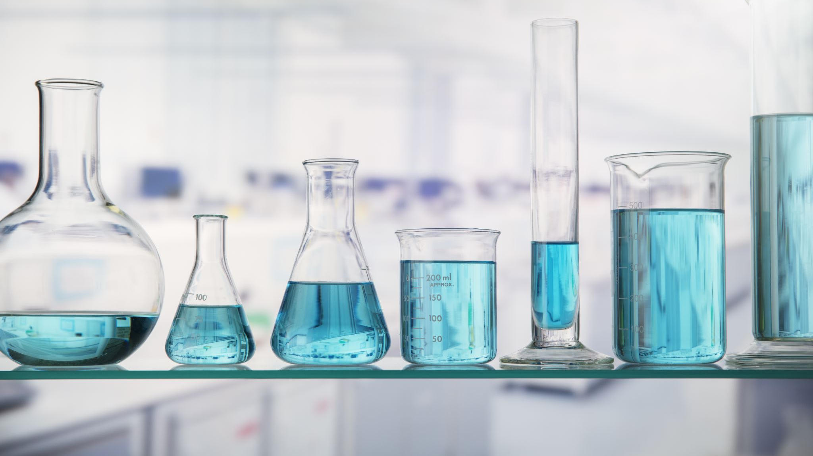
Akılcı laboratuvar kullanımı ile;
klinik faydanın arttırılması
doğru tanı konulması
gereksiz ve uygunsuz tetkiklerin önlenmesi
doğru örnek alımı, muhafazası, transferi
analiz sürecinden raporlamaya kadar olan sürecin standardizasyonu
maliyet etkin kullanımı
klinisyen ile tıbbi laboratuvar çalışanlarının etkili iletişimi amaçlanmakta

Slide 17
Birinci basamakta 1768 hekim ile yapılan çalışma;
hastaların %31,4 ü için tanısal testler istendiği
% 14,7’sinin isteminde tanısal sonuçlar
% 8,3’ünde ise yorumlamada belirsizlik

Slide 18
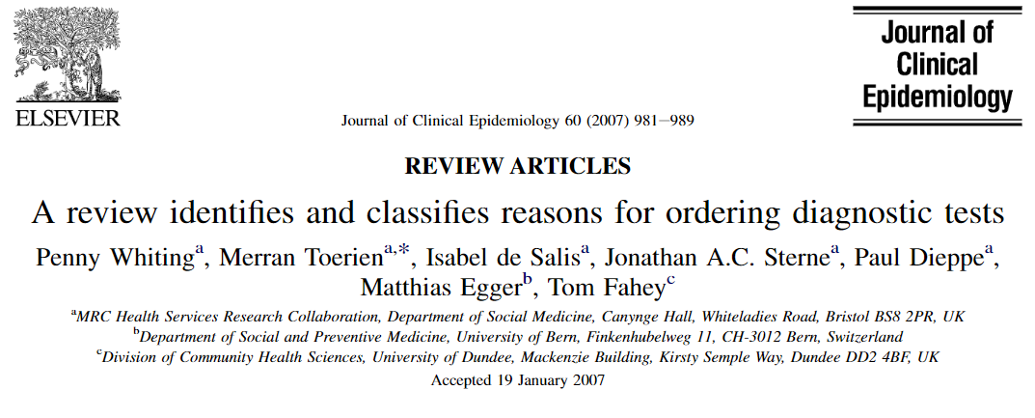
Meta-analizde hekimlerin test istemlerinin nedenleri ile ilgili 1971 yayın taranmış, kriterlere uyan 37 çalışma
Nedenler beş başlık altında toplanmış

Slide 19
Test İstem Nedenleri
1. Tanısal Faktörler
Ön tanı modifikasyonu ++++++
Tanı koymak veya hastalığı ekarte etmek +++++
2. Terapötik ve Prognostik Faktörler
Uygun bir tedaviye karar vermek ++++
Prognozu ve Müdahalelerin etkinliğini değerlendirmek ++++
3. Hasta ile İlgili Faktörler
Hastanın test istemi veya reddetmesi gibi tercihleri +++++++
Yanlış test sonuçlarının sonuçları +++
Hasta güvencesi +++
**kendisini destekleyen yayın sayısı kadar ’+’ işareti konmuştur
4. Hekim ile İlgili Faktörler
Klinik deneyim ve klinik karara güven +++
Risk alma, belirsizlik korkusu, güvence verme tutumları +++++
Dava korkusu - defansif tıp ++++
Hastaların uygunsuz test taleplerine cevap olarak +++
Test istemleri açısından meslektaşları ile kıyaslamalı geri bildirim +++
Uzmanlık alanı ++
Kısıtlı zaman +++
5. Sigorta ve Organizasyon ile İlgili Faktörler
Birinci basamak sağlık hizmetinin büyüklüğü ++++
Sigorta ve klinik kılavuzlar ++++++++
Yapılandırılmış test istem formlarının kullanımı +++

Slide 20
Defansif Tıp (Temkinli Tıbbi Uygulama)
Hasta ve yakınları tarafından hekimin dava edilme, hukuki problemler yaşama korkusu ile kendi güvencesini sağlamak adına başvurduğu savunmaya dayalı davranışlar
→Pozitif defansif tıp; gereksiz tetkik istenmesi, endikasyonsuz yatış kararı verilmesi, detaylı ve fazla kayıt oluşturması, konsültasyonların arttırılması ile mali yük ve zaman kaybı
→ Negatif defasif tıp; hastayı sevk etme, tedaviden kaçınma gibi riski azaltmayı veya risk almamayı sağlama ile tanı ve tedavisinde gecikmeler
Şahin B, Alcalı Ö. Defansif Tıp Kavramı ve Defansif Tıbbi Uygulamaların Hekimin Hukuki Sorumluluğu Kapsamında Değerlendirilmesi. Türkiye Adalet Akademisi Dergisi 2020; 1(41): 1–3.

Slide 21
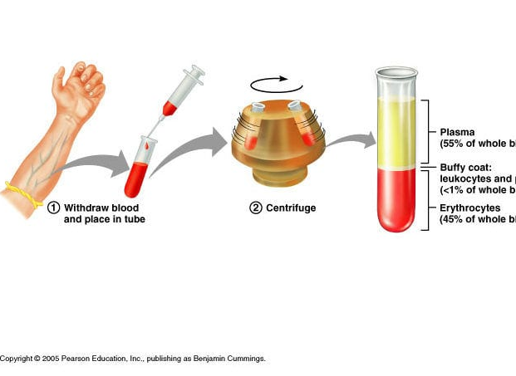
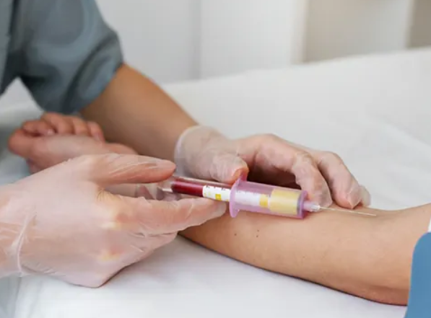
Tam Kan Sayımı (TKS)
Kan sayımı için örnek alınırken;
Kan örnekleri potasyum EDTA’lı tüplere alınmalı
TKS için venöz kan alınmalı, cilt temizliği için % 70’lik izopropil alkol, vakumlu tüp sistemleri kullanılmalı
Damar içi kateterlerden mümkünse kan alınmamalı, kateterden örnek almak zorunda kalınırsa, heparini temizlemek için 5 ml serum fizyolojik ile kateter yıkanır, önce 2-3 ml kan alınır ve atılır
Sayım ve yayma işlemi en geç 6 saat içinde yapılmalı
Bazı zorunlu durumlarda, kan sayımı 3-4 gün sonra yapılabilir; lökosit, eritrosit, hemoglobin ve trombosit sayısına üç gün kadar beklemiş örneklerde güvenilebilir (“şahit numune”)
Notes:
-Günün her saatinde kan alınabilir, aslında gün içinde değerler için küçük oynamalar olabilir; önerilen sabah alınmasıdır.
-Kan mor kapaklı tüpe işaretli yere kadar alındıktan sonra tüp 3–4 kez aşağı yukarı döndürülerek EDTA ile karışması sağlanır, pıhtı oluşmamalıdır.
-Çalkalamak şekilli kan hücrelerini bozabilir ve önerilmez.

Slide 22
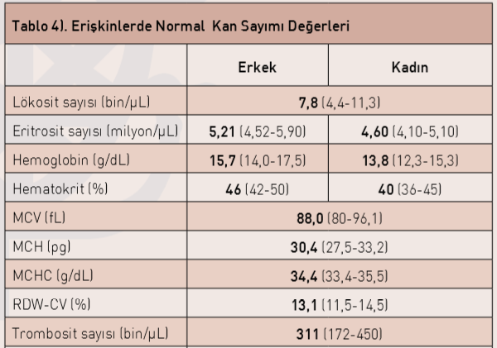
Normal Kan Sayım Değerleri
HEMATOLOJİ LABORATUVARI KILAVUZU-1 2014

Slide 23
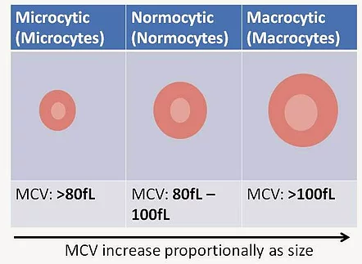
Hb (Hemoglobin): Siyanmethemoglobin yöntemi ile fotometrik olarak ölçülür, birimi g/dL
MCV (Mean Corpuscular Volume): Ortalama eritrosit hacmi, birimi femtolitredir (fL)
-normal eritrositlerin hacimleri 80-100 fL
-mikrositler 80 fL’den küçük, makrositler 100 fL’den büyük eritrositlerdir
Bir yaşından büyük çocuklarda:
-70+yaş (yıl) = MCV alt sınırı
-84+0,6 x yaş (yıl) = MCV üst sınırı

Slide 24
Üçler kuralı:
Eritrosit x 3= Hemoglobin x 3=Htc
Örn: Hb = 9,Htc=34 ?!
Notes:
-Hemogram değerlendirilirken basit kurallar uygulandığında sonuçların yorumlanması daha kolay olmaktadır.
-Üçler kuralında bu değerlerden farklı sonuçlar varsa ya artefakt söz konusudur ya da araştırılması gereken bir durum vardır.
-Bir hastanın Hb 9g/dL iken Hct’si %34 ise 34> 3X9=27 bu hastanın kanın plazmasının azaldığını yani hastanın ishal ya da kusma ile dehidrate olması ip ucunu çıkarabilir.
-

Slide 25
HCT (Hematokrit): Kan sayımı cihazlarında ölçülmemekte, MCV ve eritrosit sayımından faydalanılarak formülle hesaplanmakta
HCT = MCV (fL) *Eritrosit sayısı (Milyon/µL) / 10
Yeni doğan: % 42-68
1 yaşına kadar: % 29-41
Yetişkin erkek: % 39-47
Yetişkin kadın: % 36-44
MCH (Mean Corpuscular Hemoglobin = Ortalama Eritrosit Hemoglobini): Eritrosit içindeki ortalama Hb miktarını gösterir. Normal değeri 30-34 pikogramdır (pg), MCV ile paralellik gösterir yani mikrositer olan eritrositler çoğu zaman hipokromdur
Notes:
-Uyumsuz şekilde MCV yüksek ama MCH düşük ise hastada Hb E hastalığı, Hb “costant spring” ya da B12-folik asit ve aynı anda DEA ya da TT düşünülebilir.
-Mikrositik hiperkromik eritrosit varsa herediter kserositoz olabilir.
-Yüksek MCH>32 pg değerleri ise laboratuvar kalibrasyonu doğru ise stres eritropoez bulgusu olabilir.

Slide 26
MCHC (Mean Corpuscular Hemoglobin Concentration =Ortalama Eritrosit Hemoglobini Konsantrasyonu): Eritrositlerin Hb içeriğinin yüzde olarak ifadesi
Normal değeri % 30-36 g/dL
Otomatik kan sayımı cihazlarında Hb, MCV ve eritrosit sayısından hesaplanır.
Bu indeks ağır demir eksikliğinde hafif düşük, herediter sferositozda hafif artmış; bunun dışında neredeyse tüm kan sayımlarında normal değerler içinde
Kan sayımı cihazlarında MCHC kontrol parametresi olarak kullanılmakta
Normal sınırlar içinde değilse Hb, MCV veya eritrosit sayımında bir hata vardır, nedeninin araştırılması gerekir
Notes:
-Yüksek olarak saptandığında (>36) beraberinde RDW de artmışsa tanı herediter sferositozdur. Ancak MCHC lipemik ve ikterik serum örneklerinde ve soğuk aglütinin varlığında yalancı yüksek saptanabilir.

Slide 27
RDW: Eritrosit dağılımı genişliği
-RDW eritrositlerin büyüklüklerinin farkını gösterir
- %14,5–15
-Periferik yaymada anizositozun göstergesi
-RDW PY’ya bakılması için bir ölçüt olarak kullanılmakta
-Anemi ortaya çıkmadan önce ilk olarak RDW yüksekliği saptanmakta
-Pratikte en sık DEA ile talasemi taşıyıcılığını ayırt etme
-Talasemi taşıyıcılarında RDW normal, DEA’da ise yüksek
Notes:
MCHC yüksekliği ile birlikte RDW 17–20 arasında ise herediter sferositoz, ancak RDW >20–25 ise akla konjenital diseritropoietik anemilerin (CDA) gelmesi yönündedir.
-Yine düzelmeyen ağır mikrositer anemilerde RDW >25 ise ayırıcı tanıda sideroblastik anemi düşünülebilir.

Slide 28
Retikülosit
Olgunlaşmamış eritrositlerin son halidir.
Mutlaka her anemi olgusunda incelenmelidir!
Normal değer %0.5–1.5’dir.
Anemik olgularda düzeltilmiş retikülosit hesaplanmalıdır.
Düzeltilmiş retikülosit : Hastanın Htc /45 x % Retikülosit
(örn: Hb:7,Htc:21,Ret:%4 → 21/45x4 : %1.86)
Notes:
Kabaca anemileri yapım yetersizliği ya da yıkım fazlalığı şeklinde düşünürsek anemi ile orantılı olarak retikülosit yüksekse kemik iliğinin iyi olduğunu, düşükse kemik iliğinde sorun olduğunu ya da eritrosit yapımında gerekli olan (besinsel?) maddelerde bir eksiklik olduğu sonucunu çıkartabiliriz.
-Retikülosit sayısı, Kİ’nin anemiye yanıtını, bir diğer deyişle ilikteki eritropoetik aktiviteyi gösterir
-Retikülositleri saydıktan sonra, sonucu, bir düzeltme yapmadan, eritrositlerin yüzdesi olarak bildirmek yanlıştır. Örneğin % 1 retikülosit oranı 4 milyon eritrosit sayılı bir hasta için normal, 2 milyon eritrosit sayılı bir hasta içinse düşüktür. Bu nedenle retikülosit yüzdesi HCT değerine ya da eritrosit sayısına göre düzeltilmelidir.rir.

Slide 29
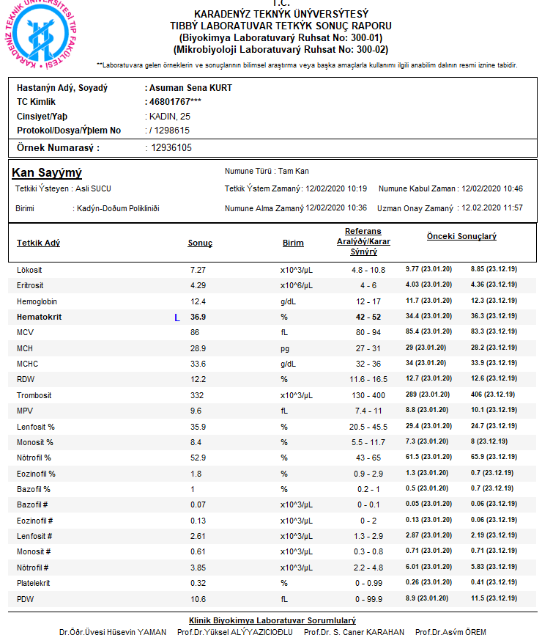

Slide 30
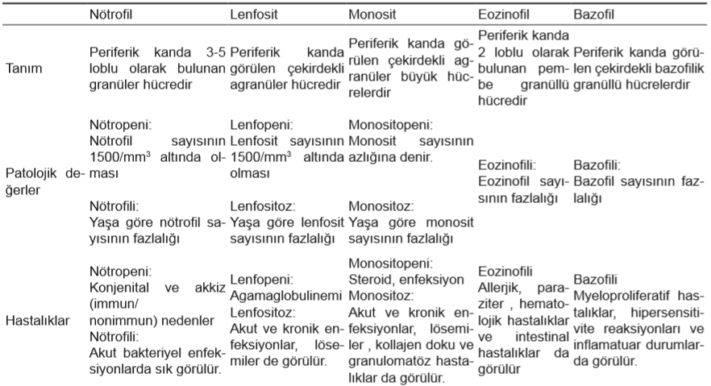
Lökosit;
Genellikle μL’de sayıları 4 500–11 000 arasında
Normal aralığın altındaki değerler lökopeni, üstündeki değerler lökositoz

Slide 31
Nötrofil sayısı
Nötrofili= 10000/ mm³ üzerinde olması
Nötropeni= 1500/mm³ altında olması
Hafif nötropeni= 1000-1500/mm³
Orta nötropeni= 500-1000/mm³
Ağır (mutlak) nötropeni= <500/mm³
Derin nötropeni= 100/mm3 altında saptanması

Slide 32
Eozinofil sayısı:
Eozinofili → >700 /uL eozinofil veya lökositlerin > % 7'si eozinofil
Eozinopeni→ <50 /uL eozinofil
Monosit sayısı:
Monositoz→ >1000/uL monosit
Monositopeni→ <200 /uL monosit
Lenfosit sayısı:
Lenfositoz→ >4000/ml (erişkin), (>9000/ml= çocuklar)
Lenfopeni→ <1500 /ml altında olması
Bazofil sayısı: sıfır veya 0.1x10⁹/L’nin (< 100 mm3) altındadır
Bazofili → 0.15x10⁹/L’nin (>150/mm3) üzerine çıkmasına

Slide 33
Trombositler
Hacimleri 7–11 fL ve çapları 1–3 mikrondur.
Kan sayım cihazlarında trombositler direkt olarak sayılabilmekte ve hacimleri de (MPV) ölçülebilmekte
Trombosit sayısı : 150.000-400.000/ml
Eritrositlerde olduğu gibi trombositlerde de dağılım genişliği hesaplanmaktadır (PDW : %12-16)
Trombositlerin sayımındaki zorluk küçük olmaları, kısa sürede kümeleşme eğilimleri, EDTA’lı ortamda görülen psödotrombositopeni ve fragmante eritrositlerin, parçalanmış hücre sitoplazmalarının trombositlerle karışmasından kaynaklanmakta

Slide 34
Trombosit Sayısı
400.000/mm³ üzerinde → trombositoz
150.000/mm³ altında → trombositopeni
50.000/mm³ altında → kolay kanama riski artar
10.000/mm³ altında → spontan kanama riskli trombositopeni

Slide 35
Çocuklarda Tam Kan Sayımı Değerlendirilmesi
Çocukta kendi yaş grubunun normallerine göre değerlendirilmeli
Hemoglobin, hematokrit ve eritrosit sayısı yaş dışında adolesan çağından itibaren cinsiyete göre de değişiklik gösterir
Trombosit sayısı ise yaşa göre farklılık göstermez, tüm yaş gruplarında aynıdır
Fizyolojik Anemi: prematürelerde 3-6 haftada 7-9 g/dL’ye, term bebeklerde ise 8-12 haftada 9-11 g/dL’ye kadar düşebilir
Fizyolojik lenfositoz: Erişkinde lökositler %50-70 nötrofil hakimiyetindeyken, çocuklarda ilk 5 yaşta erişkinin tersine %50-70 lenfosit hakimiyeti

Slide 36
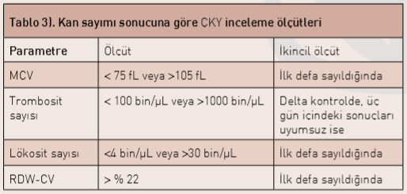
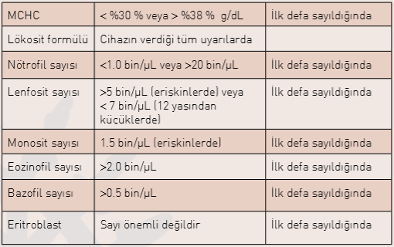
Hastaya ait daha önceki sayımlarla yeni sonuçlar karşılaştırılır, buna “Delta kontrol” denmektedir.
Bir hastanın MCV ve MCHC değerleri birkaç gün içinde değişmez.
Lökosit, trombosit ve eritrosit değerlerindeki büyük değişikliklerin de bir açıklaması olması gerekir.
HEMATOLOJİ LABORATUVARI KILAVUZU-1 2014

Slide 37
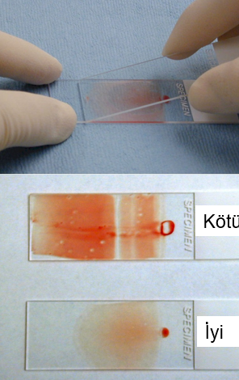
Periferik Yayma Hazırlanışı
Lamlar alkolle temizlenmiş ve iyice kurumuş olmalıdır. Üzerinde kir, yağ ve parmak izi olmamalıdır.
Önce lam düz bir yüzeye yerleştirilerek camın buzlu kısmına kurşun kalemle hastanın adı soyadı, protokol numarası ve tarih yazılır.
Buzlu kısmın 5-6 mm önüne 1 damla kan konur. Antikoagülansız kan kullanıldığında pıhtılaşmadan hemen yayılmalıdır.

Slide 38
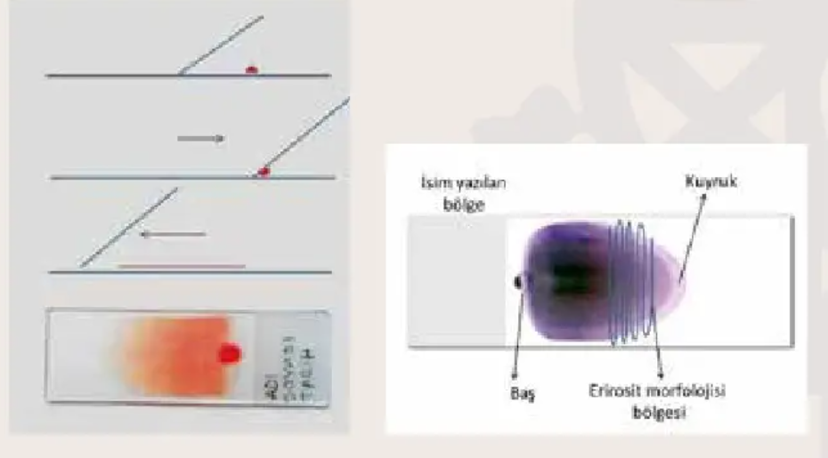
Periferik Yayma Hazırlanışı
Temiz ikinci bir lam veya lamel preparatın orta kısmından yerleştirilir, kan damlasına değene kadar geri çekilir. Kanın kılcal kuvvet ile iki cam arasında dağılması beklenir.
Lam veya lamel 30° açıyla düz ve çabuk bir hareketle fazla bastırmadan ileriye doğru itilir.
İdeal bir yayma yaklaşık 3 cm uzunluğunda olmalı, lamın diğer ucuna 1 cm kala sonlanmalı ve mum alevi şeklinde görülmelidir. Kalın kısım isim yazılan buzlu kısma yakındır ve ileriye doğru ilerledikçe incelir.

Slide 39
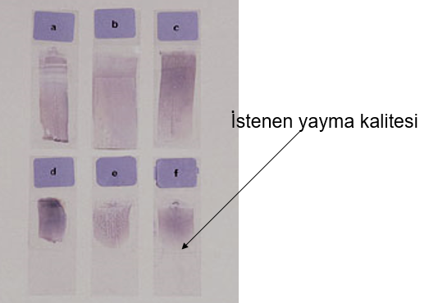
Periferik Yayma Hazırlanışı
Boyanacak yaymanın üzeri 5 mL May-Grünwald ile kaplanarak 3-5 dakika beklenir.
Bu boyada metanol olduğu için hücreler lam üzerine tespit edilmiş olur.
Lam musluk suyunda hafifçe yıkanarak durulanır.
Giemsa boyası pH’sı 7,2 olan tamponla veya distile su ile on defa sulandırılır. Boya kullanmadan önce taze hazırlanır.
Yaymanın üzeri sulandırılmış Giemsa boyası ile kaplanarak 20 dakika boyanır.
Musluk suyunda yıkanıp, dik bırakılarak kurutulur.

Slide 40
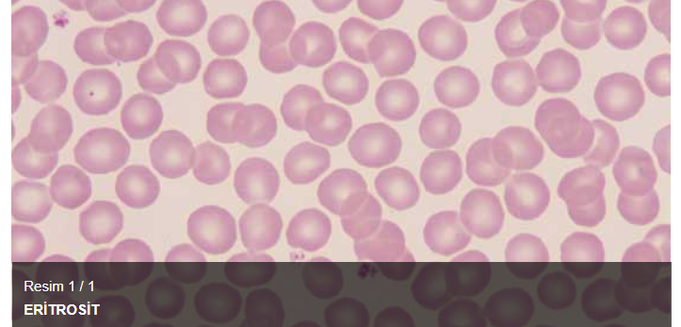
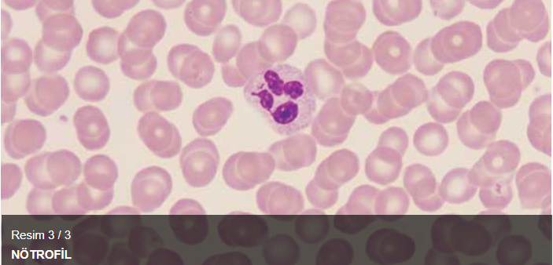
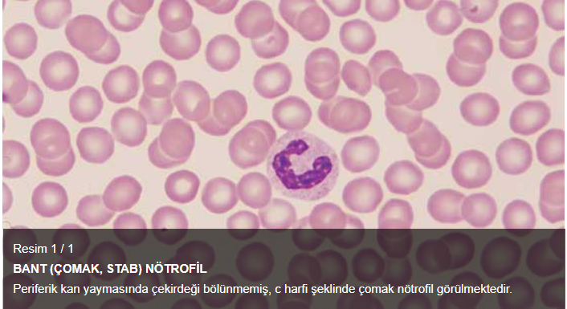
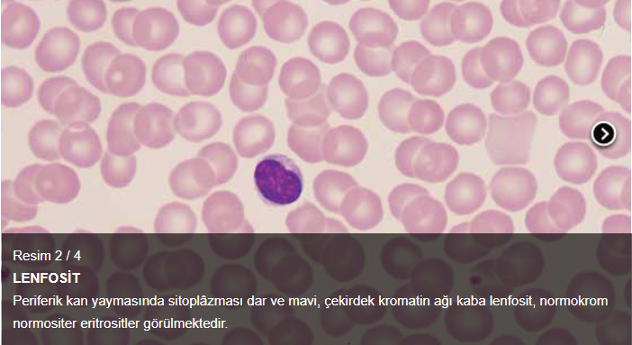

Slide 41
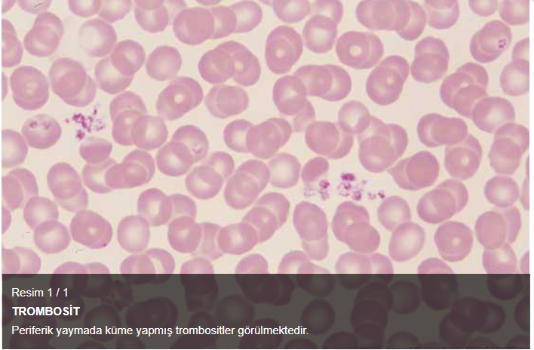
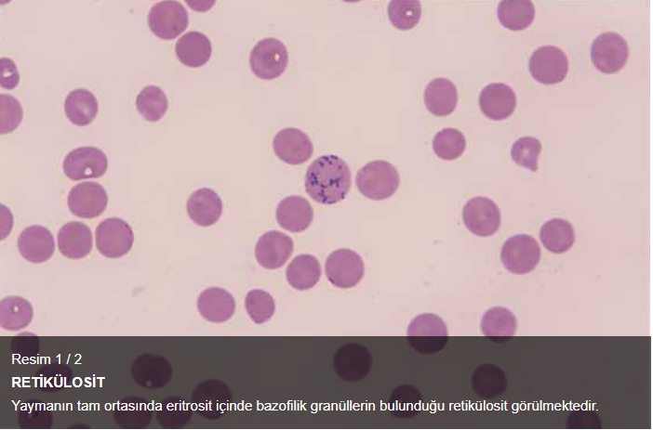

Slide 42
Cihazların Sonuçlarını Etkileyen Kan Kaynaklı Faktörler
Soğuk aglutininler ve kriyoglobulinemi; oda ısında eritrositlerin kümeleşmesi, MCV’nin büyük , 37C’de 20 dakika bekletildikten sonra sayılmalı
Lipemi ve ikter; bulanıklıktan dolayı Hb yüksek bulunur, lipid partikülleri lökosit veya trombositlerle karışabilir, yanlış olduğu MCHC’nin anormal çıkmasından anlaşılır
Hemoliz; eritrositlerin parçalanması ve Hb’nin plazmaya geçmesi, parçalanan eritrositler kan sayımı cihazında sayılamaz, HCT olduğundan daha düşük, MCHC ise % 36 g/dL’ den daha yüksek bulunur

Slide 43
Cihazların Sonuçlarını Etkileyen Kan Kaynaklı Faktörler
Mikrosit ve şistositler; küçük eritrositler eritrosit histogramında yer almazlar, trombosit histogramına dahil olabilirler, eritrosit sayısı olduğundan düşük trombosit sayısı yalancı olarak daha yüksek bulunur
Eritroblast ve megakaryosit parçaları; lökosit sayımı sırasında yalancı olarak lökosit sayısının yüksek bulunması
Trombosit kümeleri; psödotrombositopeni

Slide 44
Cihazların Sonuçlarını Etkileyen Kan Kaynaklı Faktörler
Lökosit sayısı >50 bin/µL; MCV/HCT daha büyük , MCHC daha düşük
Lösemi; tedavisi sırasında lökositler parçalanarak trombositlerin yüksek bulunmasına neden
Uzun süre bekletilmiş kan; EDTA’lı örnekler 6 saat içinde sayılmalı, bekletildikçe eritrositler şişebilir (MCV artar), trombosit sayıları düşer

Slide 45
İdrar Tetkiki
Noninvazivdir, kolaydır, pahalı değildir
Yetişkin ve çocuklarda koruyucu bakım amaçlı önerilmez
Mikroalbüminüri taraması diyabet bakımında rutindir
Dipstick testlerinin yanlış-pozitif ve yanlış-negatif oranının yüksek olduğu bilinmelidir

Slide 46
İdrar Tetkiki- Numune Hazırlama
Gece boyu açlık sonrası sabah orta akım idrar alımı önerilmekte
Bol hidrasyon sonrası konsantrasyon bozulabilir ve besin sonrası pH değeri alkali olabilir
Ağır egzersiz yapılırsa hematüri ve silendirüri görülebilmekte
1-2 saat içinde tahlil edilmeyecekse buzdolabında saklanmalı
Preanalitik safhalara dikkat edilmeli

Slide 47
İdrarın Fiziksel Analizi
İdrarın Kimyasal Analizi
İdrarın Mikroskobik İncelemesi

Slide 48
İdrarın Fiziksel Analizi
İdrarın normal rengi ürokrom pigmentinden kaynaklanır
Açık sarı, sarı veya koyu sarı
Kokusu nadiren önemlidir; enfeksiyonda rahatsız edici, ketoasidozda meyvemsi, metabolizmal hastalıklarda spesifik (akçaağaç şurubu hast. vb.)
Taze normal idrar berraktır

Slide 49
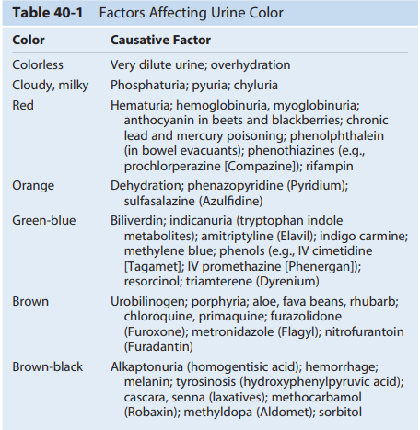

Slide 50
İdrarın Fiziksel Analizi
Özgül ağırlığı 1,001-1,035 arasında
<1,008 olan idrar dilüe ; >1,020 olan idrar konsantre
Sürekli 1,010 özgül ağırlıkta olan böbrek konsantre etme yeteneği kaybı nedeniyle ağır renal yetmezlik olarak değerlendirilir
Özgül ağırlığı artıran | azaltan
Azalmış sıvı alımı/ dehidratasyon | Artmış sıvı alımı/ diüretik
DM (glikozüri) | Böbreğin konsantrasyon yet. azalma
Uygunsuz ADH | Diyabetes insipidus

Slide 51
İdrarın Kimyasal Analizi
İdrar dipstickleri ile manuel veya otomatik hızlı ve ucuz
İdrar taze, iyi karıştırılmış, santrifüj edilmemiş olmalı
Dolapta saklanmışsa oda sıcaklığına gelmesi beklenmeli
Test esnasında dipstick üreticilerinin kurallarına uygun olmalı (süre, konum vb)

Slide 52
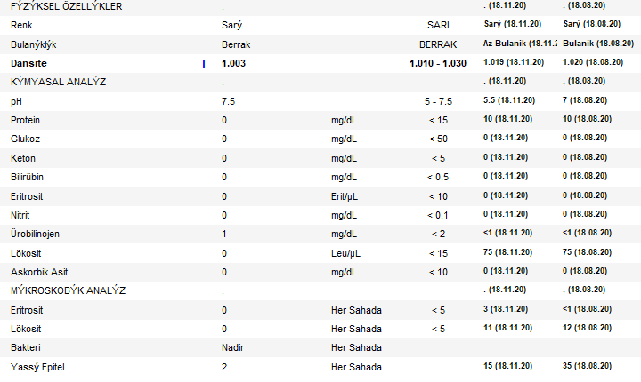

Slide 53
pH
İdrar pH’sı genellikle asidiktir 5,5-6,5 (4,5-8)
Yemekten sonraki ilk 2 saatten alınan veya oda ısısında uzun süre bekleyen idrar alkali olabilmekte
Solunumsal/metabolik asidoz/alkaloz durumları pH’yı etkilemekte
Renal tübüler asidoz, üre parçalayan etkenlerin neden olduğu İYE’lerde idrar bazik olurken, ürik asit ve sistin taşı olan hastalarda asidiktir
Notes:
Rta idrarla sürekli bikarbonat kaybı; kan asidik ,idrar bazik . İdrar ph sı 5,5 altına düşmez.

Slide 54
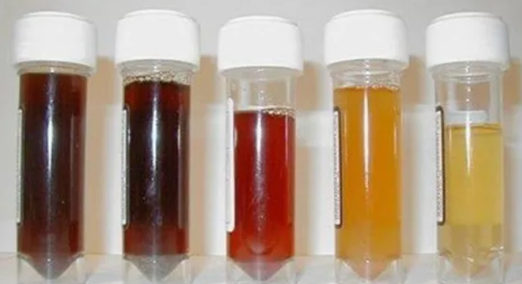
Hematüri
Büyük büyütmede <3 eritrosit ;normal bireylerde 1000 eritrosit/mL yaklaşık atılmakta
3 idrar örneğinden en az ikisinde büyük büyütmede 3 ya da daha fazla eritrosit
Hematüri mikroskopik inceleme ile hemoglobinüri ve miyoglobinüriden ayrılabilmekte
Kadın hastaya mutlaka menstrüasyon sorulmalı
Nefrolojik kökenli; eritrosit silendirleri, proteinüri, dismorfik eritrositler
Ürolojik kaynaklı; kanama fazla olsa da protein 100-300 mg/dL geçmez, izomorfik eritrositler

Slide 55
Proteinüri
İdrar ile günlük 150 mg’dan (10-20 mg/dl) fazla protein atılması
Mikroalbüminüri 30-150 mg protein atılması
Dipstickte 1+, 2+, 3+, 4+ proteinüri sırasıyla her dL’de 30 mg, 100mg, 300 mg, 1000 mg protein olduğunu göstermekte
Dilüe idrarda ve atılan protein albüminden farklı olduğunda yalancı negatif
Notes:
Mikroalbüminüri ; diyabetiklerde başlangıç düz renal hast
Proteinüri; gm, tın, mm, ağır egzersiz, enf, vajınal sekresyon

Slide 56
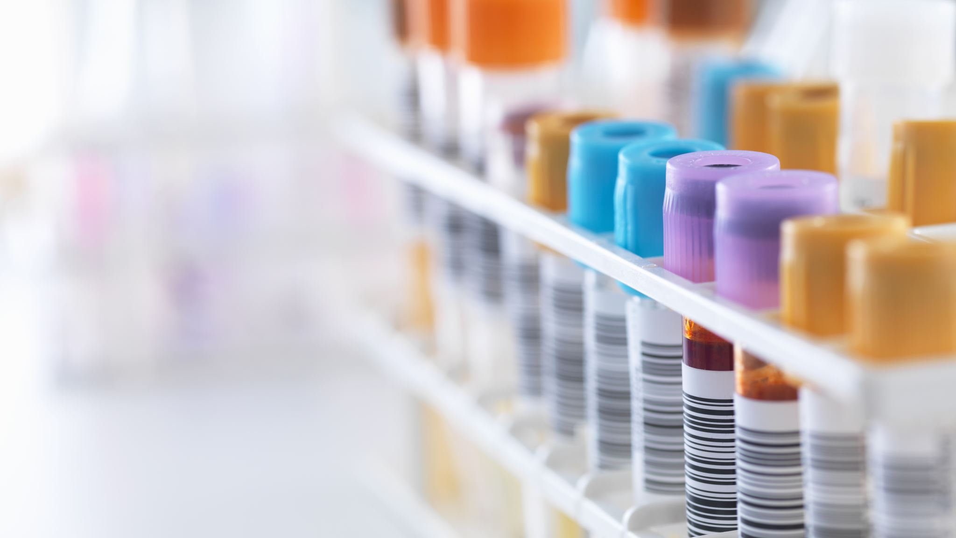
Glikozüri / Ketonüri
Normalde <15mg/dL glikoz olabilmekte
Kan glikoz düzeyi 180mg/dL olan renal eşiği geçtiğinde
Normalde idrarda keton bulunmaz
Uzun süre açlık, gebelik, hızlı kilo verme, diyabetik ketoasidoz
Dipstick asetoasetik asiti tespit eder
Notes:
Yüksek doz aspirin ve sefalosporin alanlarda yanlış pozitif glıkozurı

Slide 57
Bilirubin/ Ürobilinojen
Konjuge bilirubin suda çözünmez, normalde idrarda bulunmaz
Varlığı karaciğer safra kesesi hastalığı göstergesidir
Unkonjuge bilirubin glomerül tarafından filtre edilmez
Konjuge bilirubinin yıkım ürünü olan ürobilinojen az miktarda idrar bulunabilirken, miktarındaki artış hemoliz veya karaciğer hast gösterir
Bekleyen örneklerde yanlış negatif sonuç

Slide 58
Lökosit Esteraz/ Nitrit
Lökositlerin granüllerindeki lökosit esterazı ölçerek indirekt lökosit varlığını göstermekte
İnflamasyon varlığında bakteri olmadan pozitif olabileceği gibi; bakteriürisi olan her hastada da yeterli piyüri olmayabilir
Nitrit idrarda bulunmaz, gram negatif abkterilerin nitratı nitrite indirgemesiyle oluşmakta
Sabah ilk idrar veya 4 saat mesanede beklemiş idrar
***idrarda bakteri varlığı tespitinde→ hem lökosit esteraz hem nitrit pozitifliği kombine olduğunda %75-90 sensitivite ve %100e yakın spesifite
Notes:
Trıkomonas ve klamıdya kx de negatıf; le +

Slide 59
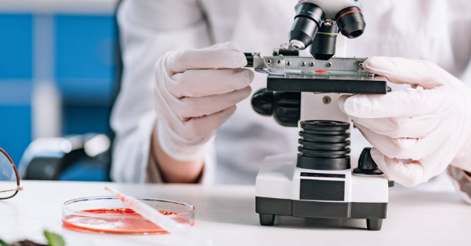
İdrarın Mikroskobik İncelemesi
Orta akım idrar 3,000 devirde 5 dk santrifüj sonrası üstteki kısım atılır
Sediment 1 mL supernatan ile karıştırılır
Lama damlatıldıktan sonra x400 büyütme ile en az 20 alan incelenmeli
Eritrosit, lökosit, bakteri, maya, silendirler, kristaller
>3 dismorfik eritrosit olan 35 yaş üstüne esansiyel hematüri tanısal algoritması başlatılmalı

Slide 60
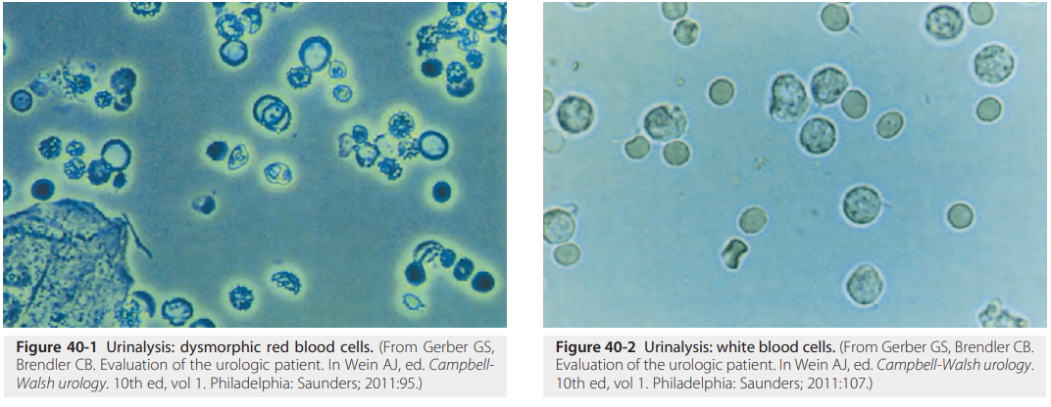
Dismorfik kırmızı kan hücreleri muhtemel glomerül orjinli
Mikroskopik piyüri; kadın>5 , erkek >2 beyaz kan hücresi olması

Slide 61
Kaynaklar
Textbook of Family Medicine, Ninth Edition (2016)
T.C. SAĞLIK BAKANLIĞI İSTANBUL İL SAĞLIK MÜDÜRLÜĞÜ, Akılcı Laboratuvar Kullanımı Projesi Bilgi Notu , Ekim 2018
HEMATOLOJİ LABORATUVARI KILAVUZU-1 2014
Ürolojik Cerrahi Derneği, Ürolojik Cerrahi Kitabı 2020
B T. Kanıta Dayalı Tıp Laboratuvar Testleri ve Preanalitik Değişkenler. Konuralp Medical Journal. 2010; 2(3): 29-33.
Hickner J, Thompson PJ, Wilkinson T, Epner P, Sheehan M, Pollock AM, Lee J, Duke CC, Jackson BR, Taylor JR. Primary care physicians' challenges in ordering clinical laboratory tests and interpreting results. J Am Board Fam Med. 2014 Mar-Apr;27(2):268-74. doi: 10.3122/jabfm.2014.02.130104. PMID: 24610189.
Whiting P, Toerien M, de Salis I, et al. A review identifies and classifies reasons for ordering diagnostic tests. Journal of Clinical Epidemiology. 2007; 60(10): 981–9.
Şahin B, Alcalı Ö. Defansif Tıp Kavramı ve Defansif Tıbbi Uygulamaların Hekimin Hukuki Sorumluluğu Kapsamında Değerlendirilmesi. Türkiye Adalet Akademisi Dergisi 2020; 1(41): 1–3.
T.C. Sağlık Bakanlığı İstanbul İl Sağlık Müdürlüğü Akılcı Laboratuvar Kullanımı Projesi Bilgi Notu https://istanbulism.saglik.gov.tr/TR105318/akilci-laboratuvar-kullanimi.html erişim tarihi: 2021-04-20
Gabriel Lima-Oliveira, Waldemar Volanski, Giuseppe Lippi, Geraldo Picheth & Gian Cesare Guidi (2017) Pre-analytical phase management: a review of the procedures from patient preparation to laboratory analysis, Scandinavian Journal of Clinical and Laboratory Investigation, 77:3, 153-163, DOI: 10.1080/00365513.2017.1295317
Kaya, Z. (2013). Tam kan sayım çıktılarının yorumlanması . Dicle Tıp Dergisi , 40 (3) , 521-528 . DOI: 10.5798/diclemedj.0921.2013.03.0326

Slide 62
KAYNAKLAR
Textbook of Family Medicine, Ninth Edition (2016)
T.C. SAĞLIK BAKANLIĞI İSTANBUL İL SAĞLIK MÜDÜRLÜĞÜ, Akılcı Laboratuvar Kullanımı Projesi Bilgi Notu , Ekim 2018
HEMATOLOJİ LABORATUVARI KILAVUZU-1 2014
Ürolojik Cerrahi Derneği, Ürolojik Cerrahi Kitabı 2020
B T. Kanıta Dayalı Tıp Laboratuvar Testleri ve Preanalitik Değişkenler. Konuralp Medical Journal. 2010; 2(3): 29-33.
Hickner J, Thompson PJ, Wilkinson T, Epner P, Sheehan M, Pollock AM, Lee J, Duke CC, Jackson BR, Taylor JR. Primary care physicians' challenges in ordering clinical laboratory tests and interpreting results. J Am Board Fam Med. 2014 Mar-Apr;27(2):268-74. doi: 10.3122/jabfm.2014.02.130104. PMID: 24610189.
Whiting P, Toerien M, de Salis I, et al. A review identifies and classifies reasons for ordering diagnostic tests. Journal of Clinical Epidemiology. 2007; 60(10): 981–9.
Şahin B, Alcalı Ö. Defansif Tıp Kavramı ve Defansif Tıbbi Uygulamaların Hekimin Hukuki Sorumluluğu Kapsamında Değerlendirilmesi. Türkiye Adalet Akademisi Dergisi 2020; 1(41): 1–3.
T.C. Sağlık Bakanlığı İstanbul İl Sağlık Müdürlüğü Akılcı Laboratuvar Kullanımı Projesi Bilgi Notu https://istanbulism.saglik.gov.tr/TR105318/akilci-laboratuvar-kullanimi.html erişim tarihi: 2021-04-20
Gabriel Lima-Oliveira, Waldemar Volanski, Giuseppe Lippi, Geraldo Picheth & Gian Cesare Guidi (2017) Pre-analytical phase management: a review of the procedures from patient preparation to laboratory analysis, Scandinavian Journal of Clinical and Laboratory Investigation, 77:3, 153-163, DOI: 10.1080/00365513.2017.1295317
Kaya, Z. (2013). Tam kan sayım çıktılarının yorumlanması . Dicle Tıp Dergisi , 40 (3) , 521-528 . DOI: 10.5798/diclemedj.0921.2013.03.0326

